Slide 1
Comment échanger sans danger !
En seconde STSS

Slide 2
Consignes enseignant
Vous devez lancer le quizz via le lien suivant http://www.quizzoodle.com/session/a37fe223d1004e20910a1104de77272e
Pour cela cliquer sur « débuter une nouvelle session »
Les élèves doivent lire « QRCode » pour répondre sur leur téléphone (sans login ni MDP) ou entrer le code d’accès de votre session
Cliquer sur « start session »
Projeter les questions au tableau
Les élèves ont 30 secondes pour répondre

Slide 3
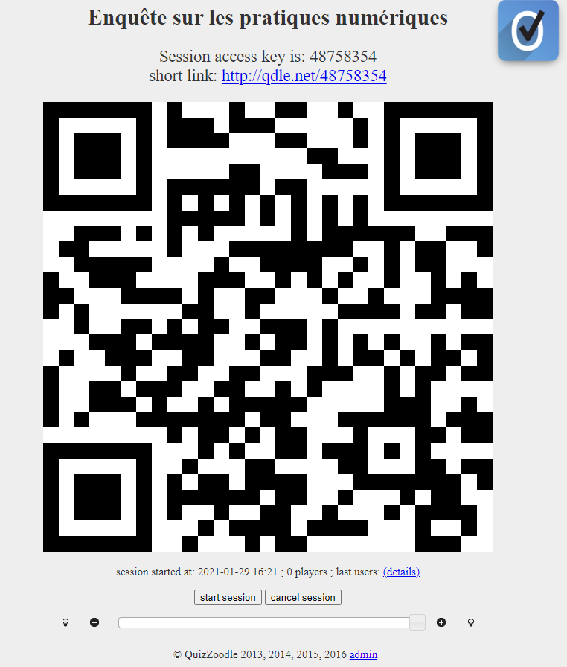
Qrcode
ou
Code d’accès

Slide 4
GÉNÉRATION NUMÉRIQUE - CNIL
Questionnaire
Les 11-18 ans et la protection de leurs données
personnelles 2019/2020
10 conseils pour rester net sur le web

Slide 5
L’enquête sur la protection des données
Etape 1

Slide 6
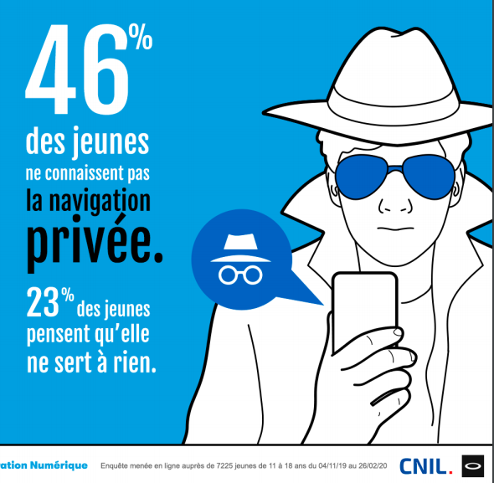
1 - Quand tu te connectes à Internet, utilises- tu la navigation privée ?
Oui, tout le temps
Oui, mais uniquement pour certaines recherches
Non, cela ne sert à rien
Je ne connais pas la navigation privée

Slide 7
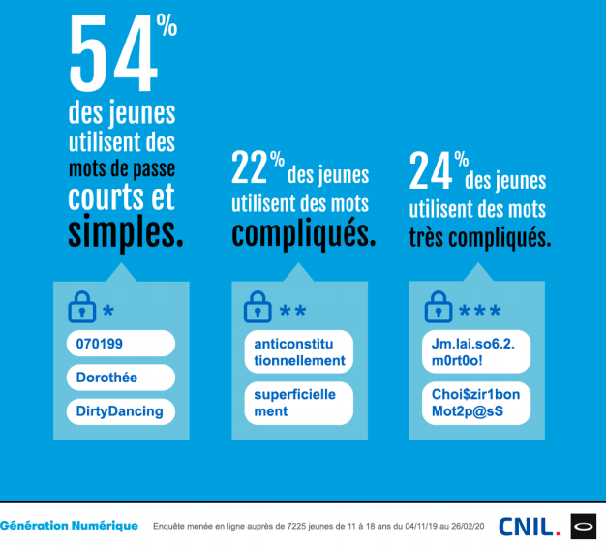
2 - La plupart de tes mots de passe sur Internet sont :
Courts et simples
Plutôt compliqués
Très compliqués

Slide 8
3 - Comment gères-tu tes mots de passe ?
Une fois choisis, je ne les change jamais
Oui
Non

Slide 9
4 - Comment gères-tu tes mots de passe ?
C’est toujours le même pour tous les sites que j’utilise
Oui
Non

Slide 10
5 - Comment gères-tu tes mots de passe ?
Je demande au navigateur de les retenir
Oui
Non

Slide 11
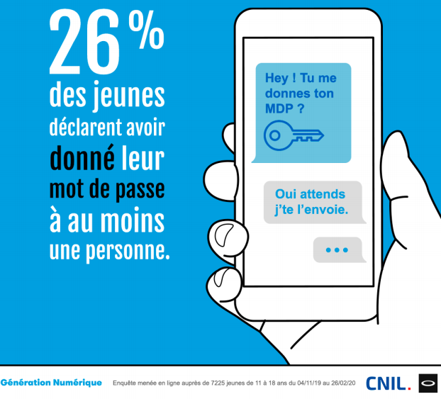
6 - Comment gères-tu tes mots de passe ?
Je les ai déjà donnés à quelqu’un
Oui
Non

Slide 12
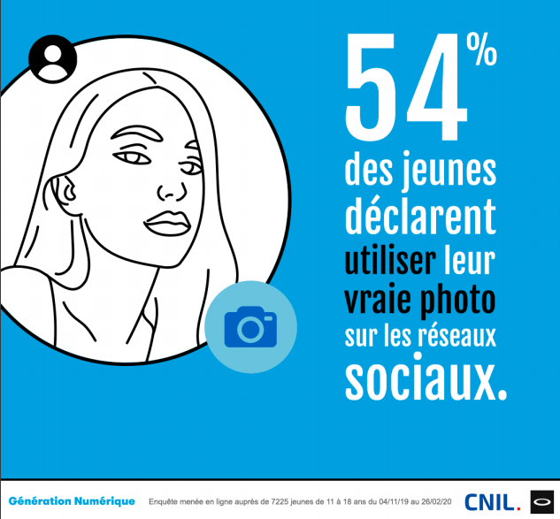
7 - Sur ton/tes profil(s) sur les réseaux sociaux…
C’est ta vraie photo ?
Oui
Non

Slide 13
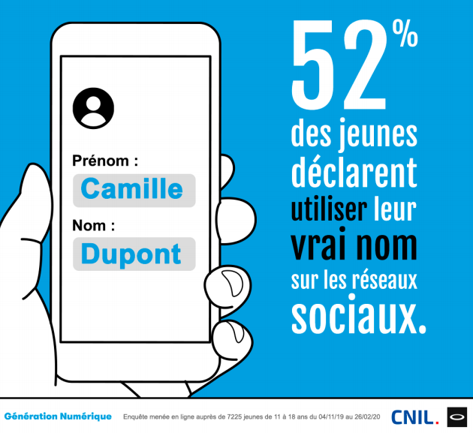
8 - Sur ton/tes profil(s) sur les réseaux sociaux…
C’est ton vrai nom ( ta vraie identité) ?
Oui
Non

Slide 14
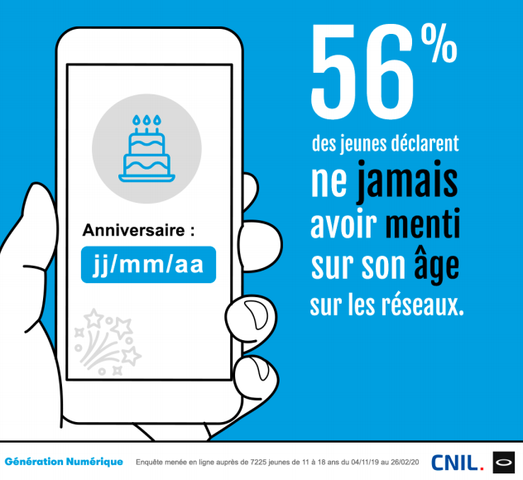
9 - Sur ton/tes profil(s) sur les réseaux sociaux…
Tu as menti sur ton âge ?
Oui
Non

Slide 15
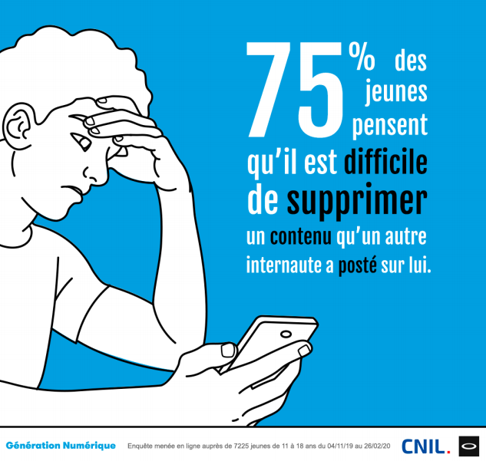
10 - Selon toi, est-ce simple de supprimer un contenu (photo, texte,...) qu’un autre internaute a posté sur toi sur Internet ?
Très simple
Plutôt simple
Assez difficile
Très difficile

Slide 16
Les 10 conseils de la Cnil pour rester net sur le web
Etape 2

Slide 17
Consignes enseignant
A partir de l’infographie de la CNIL discuter chaque diapositive avec les élèves
Remue-méninges et questionnement

Slide 18
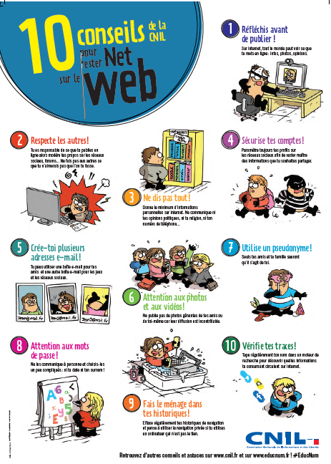

Slide 20
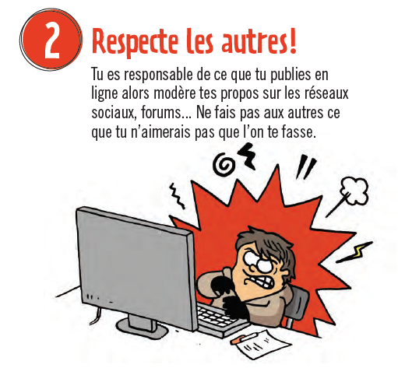

Slide 21
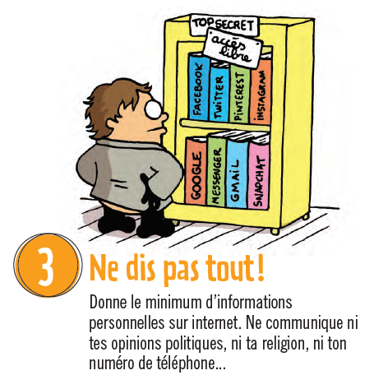
Notes:
En dire le moins possible lors d’une inscription en ligne
Pour quoi faire ?
Limiter le risque de voir vos données revendues à des acteurs tiers.
Se protéger en cas de fuite de données chez l’organisme à qui vous avez confié vos données.
Les conseils
Masquez votre adresse mail et votre numéro de téléphone lors d’une inscription ou au moment où vous déposez une annonce en ligne. Certains arnaqueurs scrutent et exploitent vos coordonnées pour tenter - via un message personnalisé - de vous soutirer des informations personnelles ou de l’argent dans un autre contexte.
Utilisez des pseudos lors de l’inscription à vos comptes et une adresse non-nominative (type toto35@email.com) pour vous inscrire en ligne. En cas de fuite de données, votre nom et prénom a moins de risques d’être compromis.
Utilisez des alias de messagerie si votre messagerie le permet. Les alias permettent de gérer plusieurs adresses mails virtuelles qui arrivent dans votre boîte aux lettres. Cela vous permet d’une part de détecter et d’identifier tout usage non autorisé d’un de vos alias, et d’autre part de supprimer un alias qui aurait été compromis. Si vous souhaitez y associer une photo, utiliser des photos différentes pour limiter les possibles réidentifications entre plusieurs comptes.
Remplissez le moins de champs possible : un formulaire d’inscription comporte beaucoup de champs facultatifs et demande parfois des informations sensibles (religion, origine ethnique, opinions …). Méfiez-vous des cases qui vous proposent de réutiliser vos données pour des objectifs qui vous échappent !

Slide 22
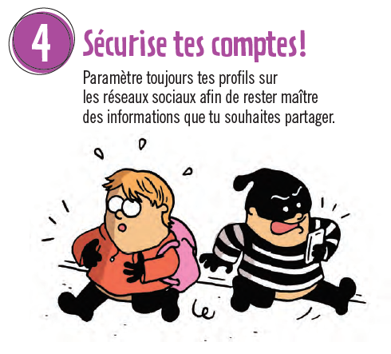
Notes:
Prévenir un piratage
Choisissez des mots de passe complexes, différents et non-signifiants !
Aucune personne ou ordinateur ne doit être en mesure de le deviner. La CNIL publie des conseils pour créer un mot de passe efficace, le retenir et le stocker dans une base.
Ne communiquez pas votre mot de passe
Il est vivement déconseillé de communiquer votre mot de passe à une tierce personne, de l’enregistrer dans un navigateur si vous n’avez pas défini de mot de passe maitre ou dans une application non sécurisée.
Activez un dispositif d’alerte en cas d’intrusion
La double authentification est une option activable sur la plupart des réseaux sociaux. Lorsque vous vous connectez depuis un poste informatique inconnu, le réseau social vous demandera de confirmer l’accès en entrant un code que vous aurez reçu par sms ou par courrier électronique. D’autres fonctions proposent simplement de vous alerter si une personne extérieure tente de se connecter à votre compte depuis un terminal inconnu (PC, smartphone, tablette, mac).
Déconnectez à distance les terminaux encore liés à votre compte
Là encore, cette option disponible sur la plupart des réseaux sociaux vous permet d’identifier l’ensemble des terminaux avec lesquels vous vous êtes connectés à votre compte. Lorsque cela est possible, il est conseillé de désactiver le lien avec les terminaux dont vous ne vous servez plus. Une connexion identifiée depuis un navigateur inconnu ou une ville inconnue pourra vous mettre la puce à l’oreille.
Désactivez les applications tierces connectées à votre compte
Il arrive que les applications tierces connectées à votre compte soient vulnérables à une attaque extérieure. Il est conseillé de désactiver les applications tierces dont vous avez autorisés l’accès par le passé et qui ne vous servent plus.
Réglez vos paramètres de confidentialité
En devinant votre nom, votre fonction, votre liste d’amis, une personne mal intentionnée pourrait facilement déduire des informations qui servent à réinitialiser votre compte ou simplement à usurper votre identité afin de changer votre mot de passe par exemple.

Slide 23
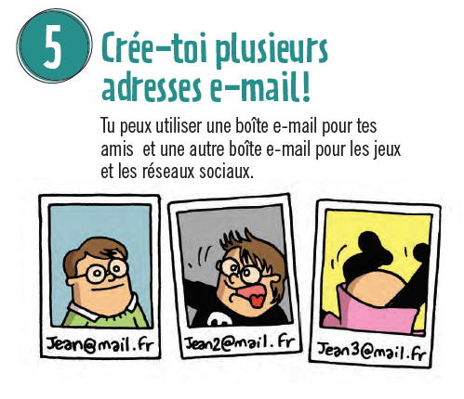
Notes:
Concevoir des mots de passe, adresses de messagerie et pseudos différents en fonction des services.
Concevoir des mots de passe différents et sécurisés
Taper son prénom et nom dans un moteur de recherche
Créer des emails différents selon les services
Trouver des pseudonymes différents selon les services
Paramétrer la confidentialité de son compte Facebook selon l'audience
Lien vers les ressources en ligne
https://www.cnil.fr/fr/prenez-1-heure-pour-adopter-de-meilleurs-reflexes-pour-votre-vie-privee-numerique

Slide 24
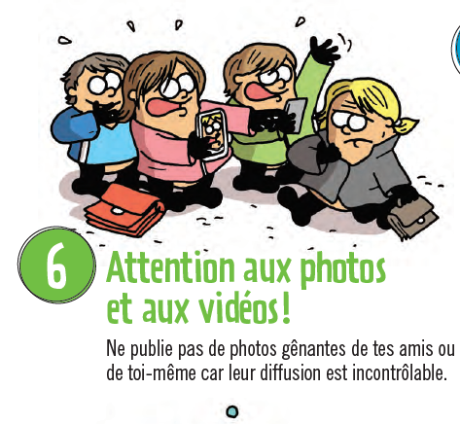

Slide 25
Notes:
Ne les communiquez à personne et choisissez-les un peu compliqués : n'utilisez jamais votre date de naissance ou votre surnom.
Comment construire un mot de passe sûr

Slide 26
Notes:
Les conseils de la CNIL pour un bon mot de passe
27 janvier 2017
Pour accéder à nos comptes en ligne, nous utilisons souvent des mots de passe « faibles » ou le même mot de passe sur plusieurs comptes. Voici quelques astuces pour gérer ses mots de passe personnels en toute sécurité.
Banque, e-commerce, messagerie électronique, documents, administration : de nombreuses démarches de notre vie quotidienne passent désormais par Internet et par la création de comptes sur les différents sites. Nombre de ces espaces privatifs contiennent des informations confidentielles qui ne doivent pas être rendues disponibles à des personnes non habilitées.
UN MOT DE PASSE EN BÉTON
Un bon mot de passe doit contenir au moins 12 caractères et 4 types différents : des minuscules, des majuscules, des chiffres et des caractères spéciaux. Il peut être plus court si votre compte est équipé de sécurités complémentaires !
IL NE DIT RIEN SUR VOUS
Personne ne doit deviner votre mot de passe à partir du nom de votre chien ou de votre film préféré. Idem pour le code de votre smartphone : préférez un nombre aléatoire à une année.
UN COMPTE, UN MOT DE PASSE
Pour éviter les piratages en cascade, chacun de vos comptes en ligne qui présente un caractère sensible (banque, messagerie, réseau social, etc.) doit être verrouillé avec un mot de passe propre et unique. Nos conseils pour la sécurisation de votre boite mail.

Slide 27
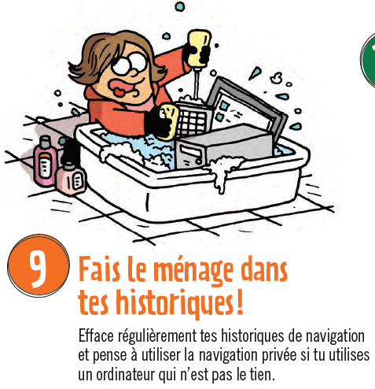
Notes:
Qu’il soit sur votre smartphone, sur votre tablette ou votre ordinateur, votre historique est précieux. Sachez qu’il peut notamment être utilisé dans le cadre d’un ciblage publicitaire. Pensez également qu’il peut être vu par une personne utilisant votre terminal ou par un inconnu qui accède à votre compte. Voici quelques historiques qu'il serait utile de mieux contrôler...
Pourquoi c’est important ? Lors de votre navigation sur un site web, de nombreuses informations sont conservées dans votre navigateur : historique des pages visitées et des fichiers téléchargés, éléments mis en cache, cookies, mots de passe, champs de formulaire… Certains de ces éléments peuvent être étudiés par des sites et applications tiers qui vous proposent alors un contenu personnalisé.
Effacez votre historique ...
Si vous souhaitez restreindre le profilage lié à cet historique, l’une des solutions consiste à effacer les traces laissées lors de votre navigation.

Slide 28
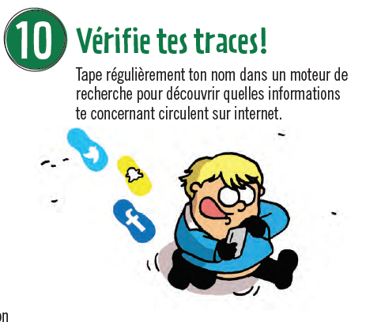
Notes:
Un moteur de recherche permet d'obtenir une liste de pages internet comportant un mot-clé ou une expression saisie par son utilisateur. Un moteur de recherche répond quasi instantanément à plusieurs centaines de millions de demandes par jour. En pratique, un moteur de recherche est un robot qui balaie et "indexe" tous les contenus qu'il trouve sur internet. Pour faire supprimer d’un moteur de recherche une page comportant des informations vous concernant, vous disposez de deux solutions différentes, depuis l’arrêt de la Cour de Justice de l’Union européenne (CJUE) du 13 mai 2014 :
Vous pouvez demander la suppression de ces informations au site d’origine;
Vous pouvez demander à ce que ces informations ne soient plus référencées par les moteurs de recherche.
Ces deux démarches sont indépendantes l’une de l’autre. Nous vous invitons à privilégier la première, ou à les effectuer en parallèle. En effet, ce nouveau « droit au déréférencement » permet seulement la suppression d’un ou de plusieurs résultat(s) de recherche (liens) vous concernant, à partir d’une recherche sur votre nom. Toutefois, les informations restent accessibles sur le site d’origine, que ce soit à partir d’autres requêtes que celles de votre nom, ou par le biais d’autres moteurs de recherche auxquels vous ne vous êtes pas adressé.

Slide 29
Ressources
Infographie des 10 conseils pour rester net sur le web
https://www.educnum.fr/sites/default/files/atoms/files/10_conseils_pour_rester_net_sur_le_web_-_a2.pdf
Enquête sur les pratiques numériques des 11-18 ans
https://www.educnum.fr/sites/default/files/atoms/files/enquete_sur_les_pratiques_numeriques_des_11-18_ans.pdf

